Slide 1
PoliHub
Student: Robert Răchițeanu
Conducător Științific: Prof.Dr.Ing. Alexandru Boicea

Slide 2
Table of Contents
1. Context
2. Detalii Tehnice
3. Implementare

Slide 3
01.
Context

Slide 4
Context
Problema
Soluția
Conceptul de listă de prezența este ineficient
Nu exista o platforma pentru ca studenții si profesorii să vadă prezențele și orarul
Studenții pot înșela cadrele
didactice cu privire la
numărul real de oameni din
sală
Eficientizează procesul de realizare a prezenței în sală
Elimină riscul ca studenții să fie trecuți pe prezență dacă nu sunt in sală
Interfață pentru a putea vedea prezențele, cursurile și laboratoarele viitoare

Slide 5
02.
Detalii
Tehnice

Slide 6


Tehnologii Utlizate
(Backend)
C#
.NET

Slide 7




Tehnologii Utlizate
(Frontend)
React
HTML
CSS
TypeScript

Slide 8
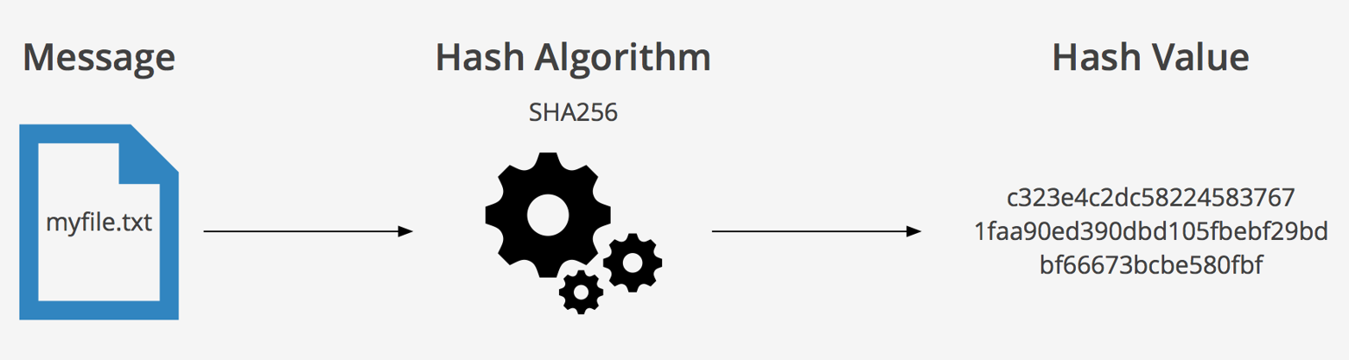
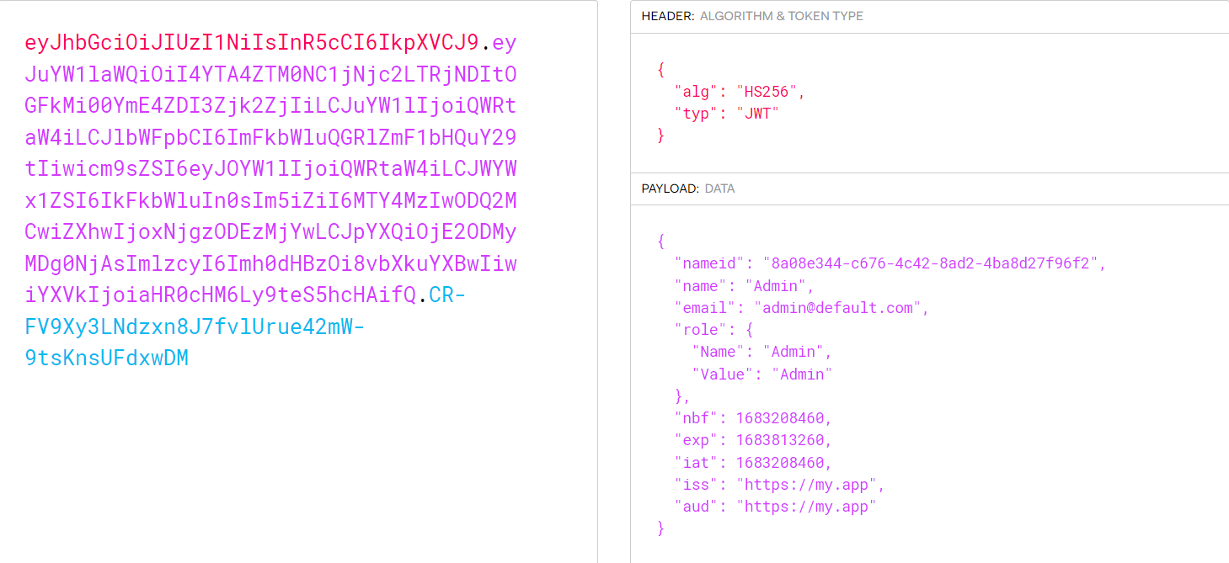
Securitate
Parole - SHA256
JWT Token

Slide 9
03.
Implementare

Slide 10
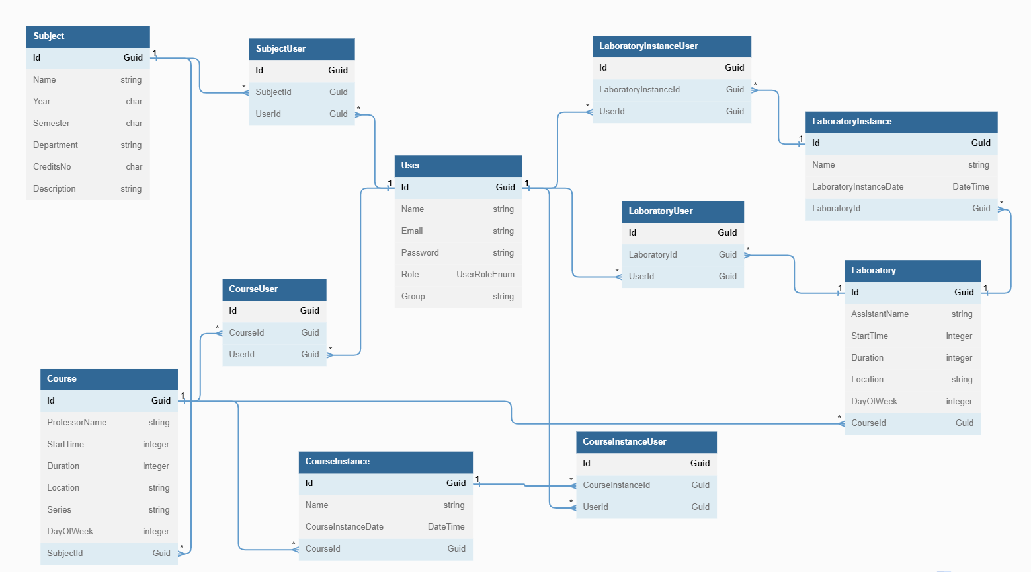
Baza de Date

Slide 11
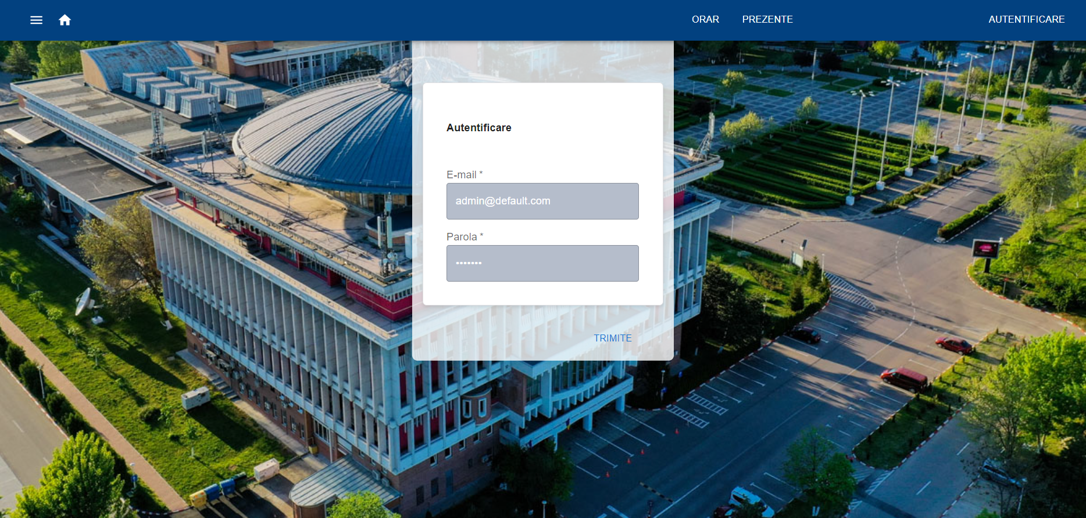
Pagina Login

Slide 12
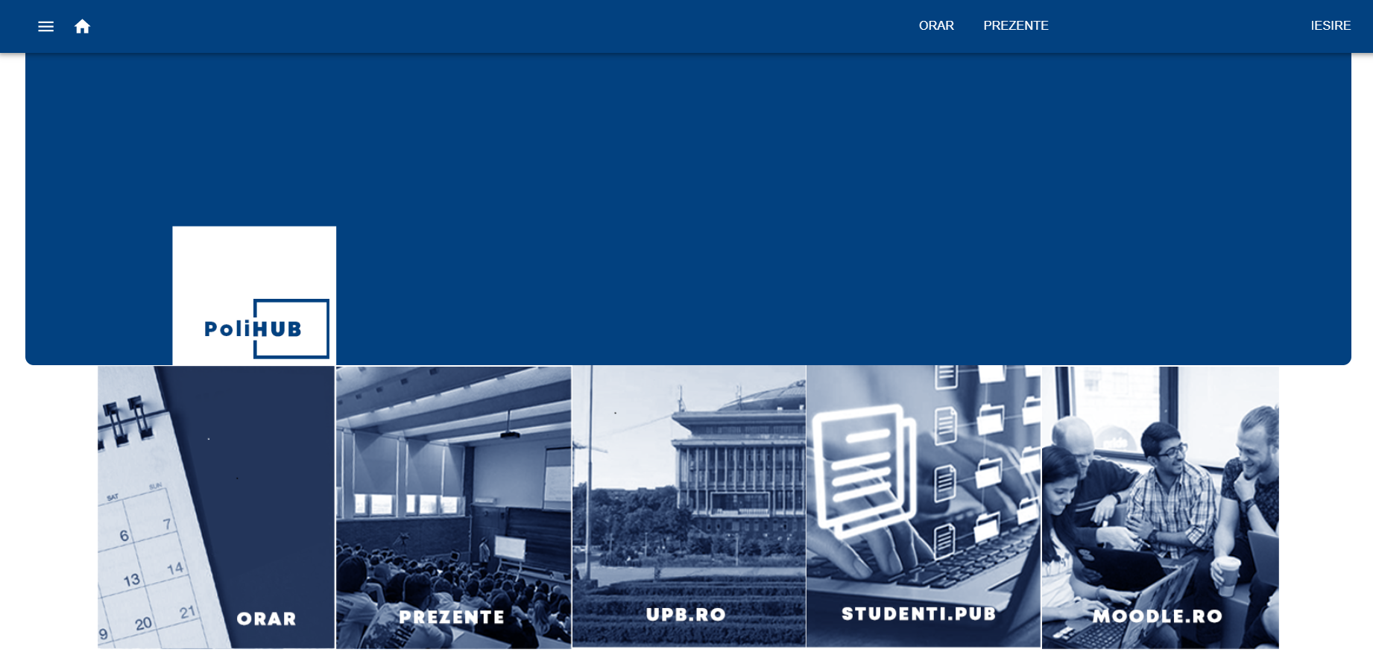
Pagina Principală

Slide 13
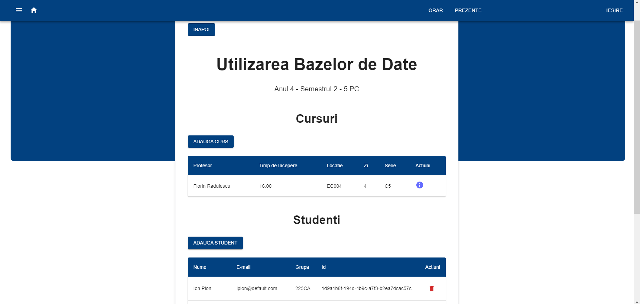
Pagina Materie

Slide 14
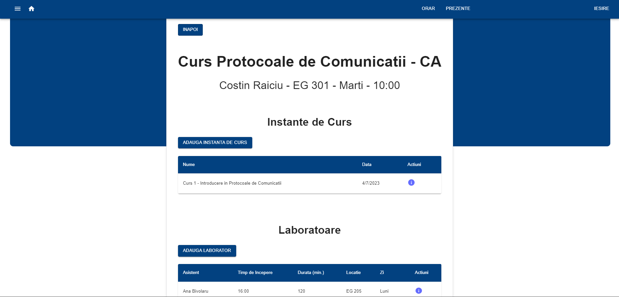
Pagina Curs

Slide 15
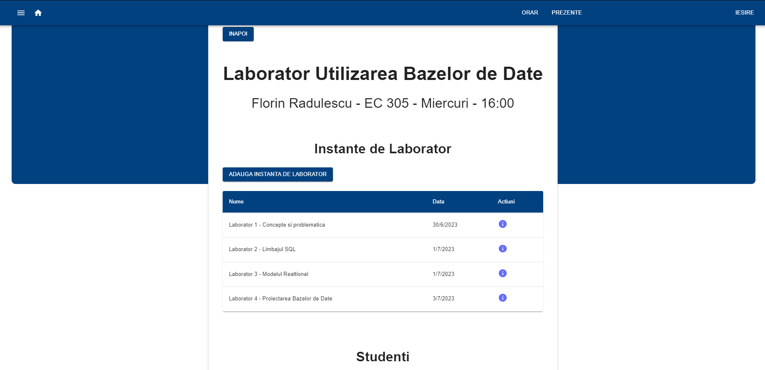
Pagina Laborator

Slide 16
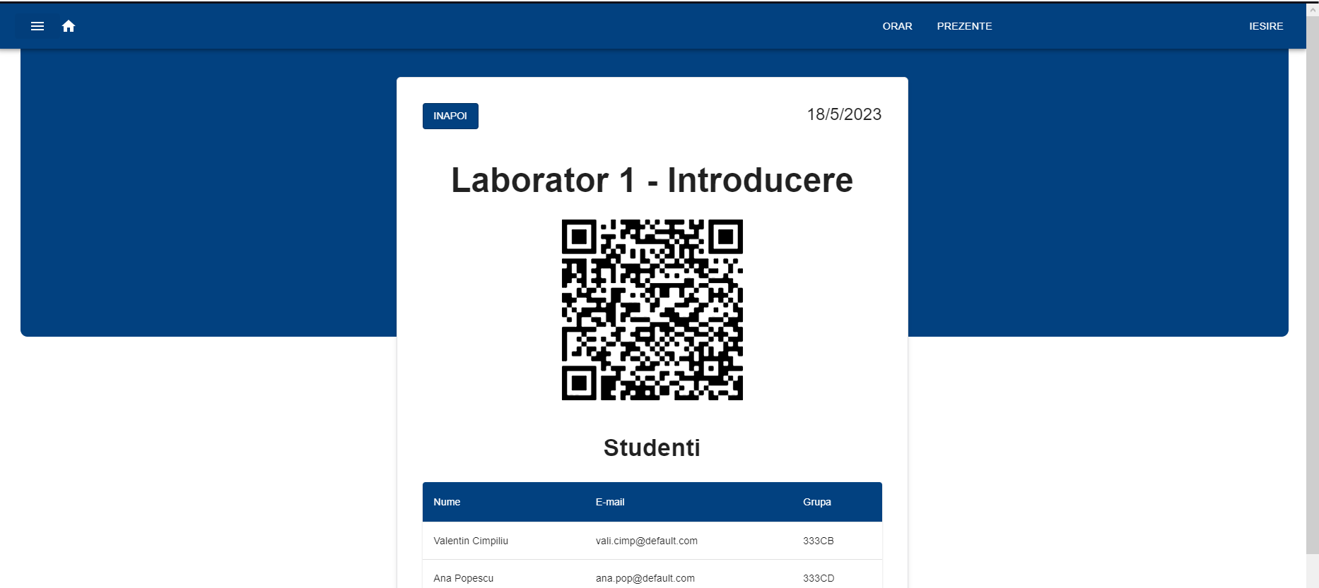
Pagina Instanței de Laborator

Slide 17
Pagina de Prezențe

Slide 18
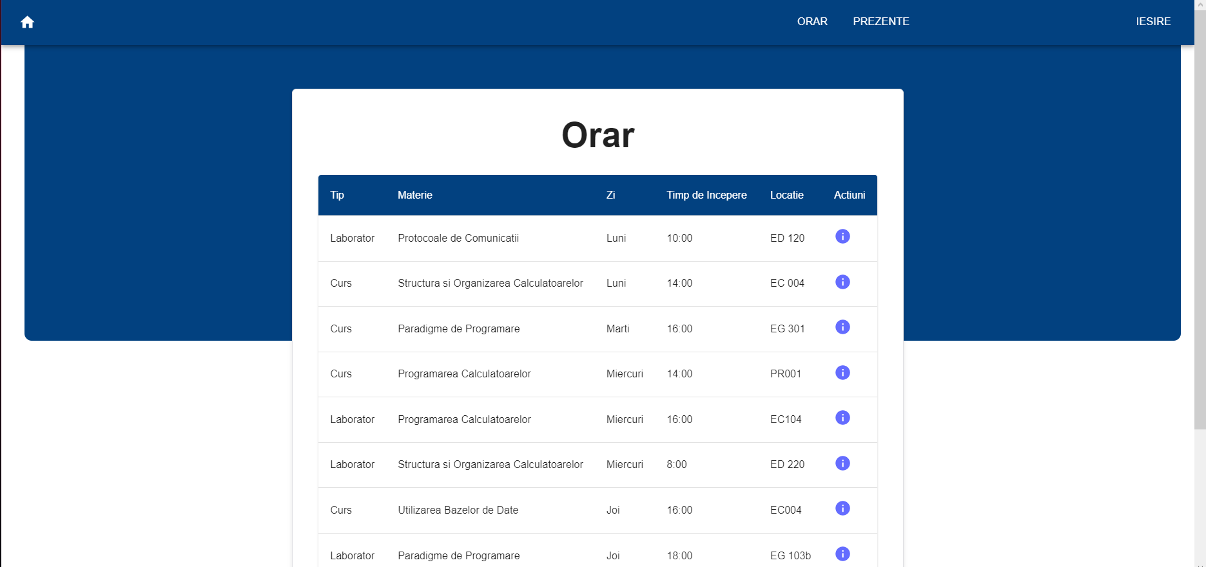
Pagina Orar

Slide 19
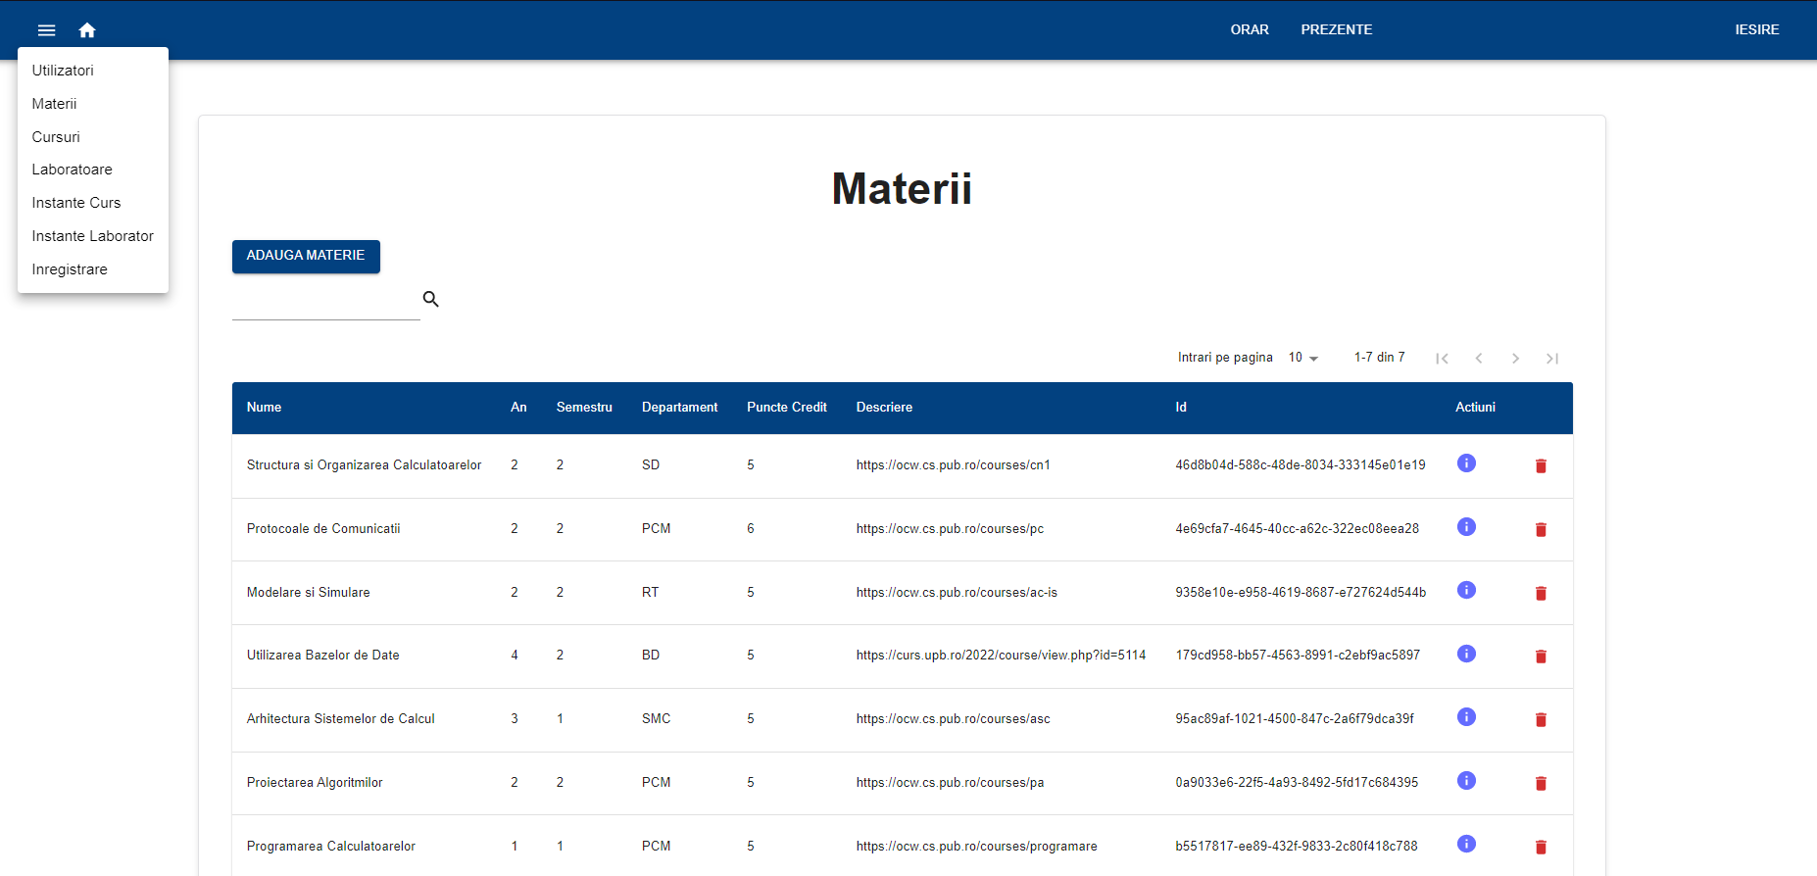
Pagina Materii (admin)

Slide 20
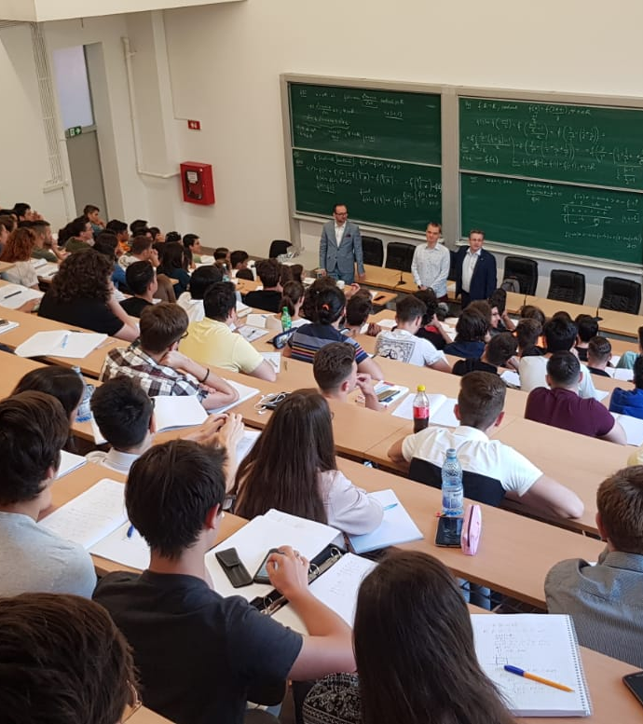
Contact
robertrachiteanu@yahoo.com
+40 730 923 330

